Slide 1






Acceuil
Web page title
http://polyconcorde.com/accueil

Slide 2

A propos
Web page title
http://polyconcorde.com/a-propos

Slide 3

Services
Web page title
http://polyconcorde.com/services

Slide 4
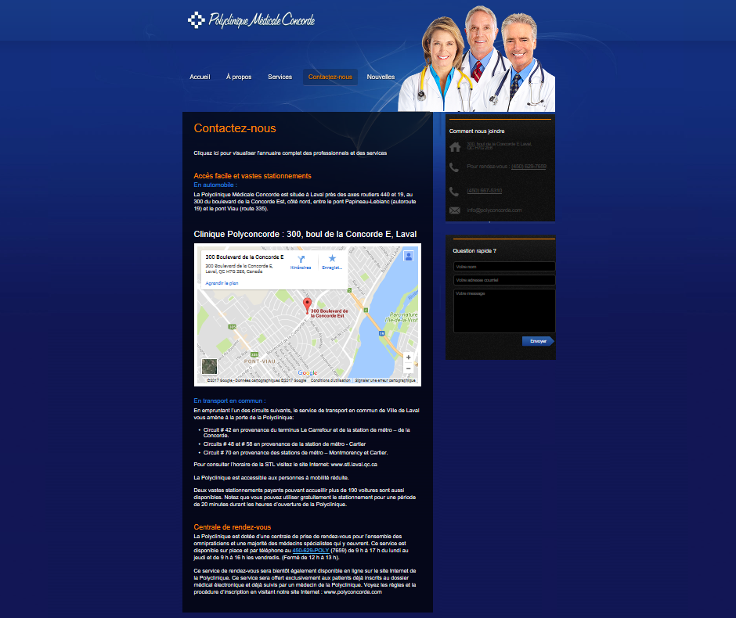
Contactez-nous
Web page title
http://polyconcorde.com/contactez-nous

Slide 5

Nouvelles
Web page title
http://polyconcorde.com/nouvelles

